Slide 1
แนะนำ IT ของมหาวิทยาลัยบูรพา
สำนักคอมพิวเตอร์ มหาวิทยาลัยบูรพา

Slide 2
หัวข้อการนำเสนอ
บัญชีผู้ใช้ (Username/Password)
การเชื่อมต่อระบบเครือข่าย
ระบบบริการที่อำนวยความสะดวก
สิทธิประโยชน์อื่น ๆ
ระบบสารสนเทศและเว็บไซต์ที่นิสิตควรรู้

Slide 3
บัญชีผู้ใช้งานระบบสารสนเทศ
บัญชีผู้ใช้ (Buu Account) คือ
ชื่อผู้ใช้ (Username) และรหัสผ่าน (Password)
ใช้สำหรับยืนยันตัวตนของผู้ใช้งาน ในการเข้าถึงระบบเครือข่าย และบริการด้านระบบสารสนเทศของมหาวิทยาลัย
Username สำหรับนิสิต จะใช้รหัสนิสิต เช่น 62999999
Password ต้องเป็นชุดตัวอักขระที่ประกอบด้วย ตัวอักษรภาษาอังกฤษ, ตัวเลข, และอักขระพิเศษอื่น ๆ (A-Z, a-z, 0-9, $!@#$% ) เป็นต้น รวมแล้วจำนวน 8 ตัวอักษรขึ้นไป ตัวอย่าง En9k0@3!2#
เปลี่ยนรหัสผ่านได้ที่ https://myid.buu.ac.th/

Slide 4
ล็อกอินเข้าใช้งานระบบสารสนเทศ
WiFi
LAN
Internet/Apps

Slide 5
เว็บไซต์จัดการบัญชีผู้ใช้ด้วยตนเอง (MyID)
https://myid.buu.ac.th/
เปลี่ยนรหัสผ่าน
ลืมรหัสผ่าน
ตรวจสอบสถานะบัญชีผู้ใช้

Slide 6
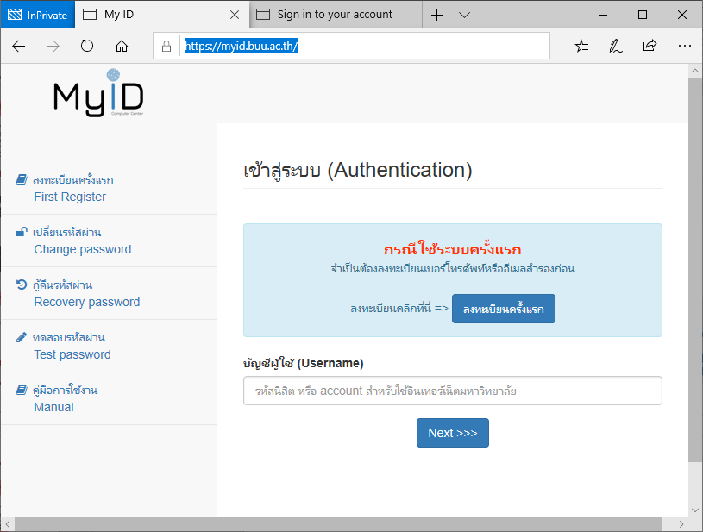

Slide 7
ล็อกอินก่อนเข้าใช้อินเทอร์เน็ต
ใช้ในการล็อกอินก่อนเข้าใช้อินเทอร์เน็ต
https://login.buu.ac.th

Slide 8
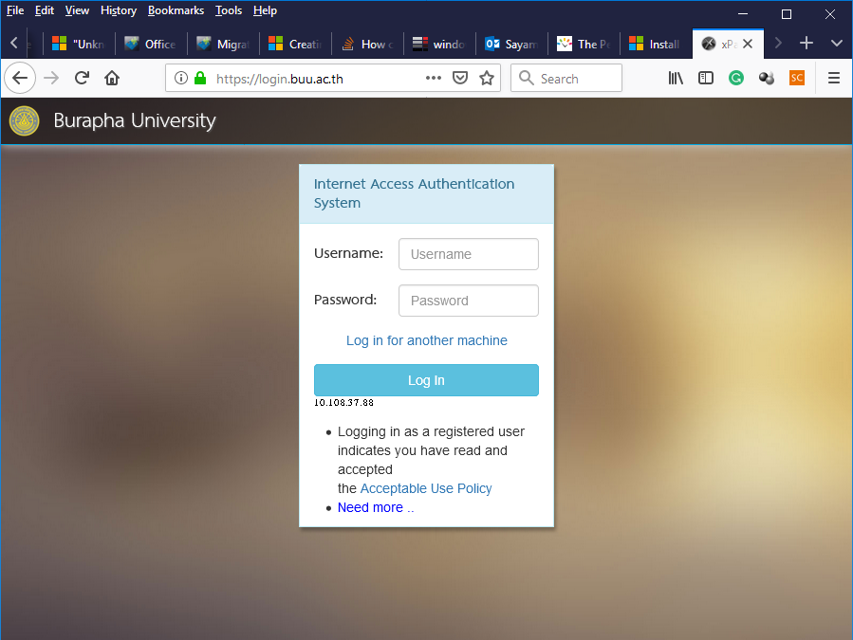

Slide 9
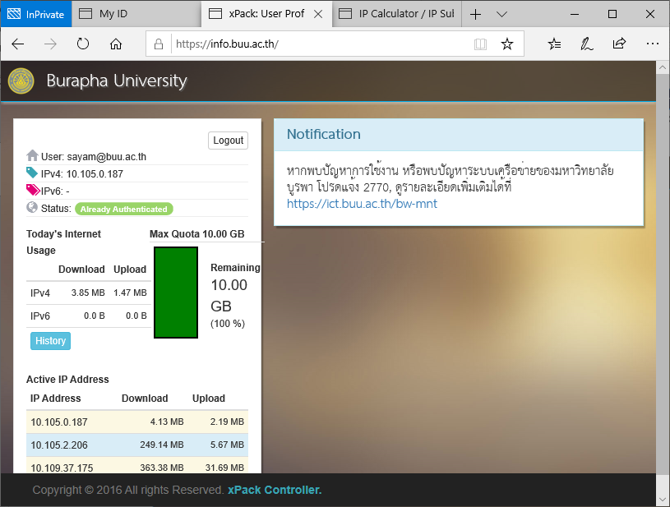

Slide 10
บัญชีผู้ใช้งานระบบสารสนเทศ
ใช้ในการล็อกอินก่อนเข้าใช้ระบบสารสนเทศอื่น ๆ สำหรับนิสิตเช่น
เข้าใช้งาน Email และ Cloud Drive สำหรับนิสิต
https://www.google.com/ - โดยใช้ 62229999@go.buu.ac.th
https://www.office.com/ - โดยใช้ 62229999@my.buu.ac.th
เข้าใช้งานระบบสารสนเทศภายในมหาวิทยาลัย เช่น
https://reg.buu.ac.th/ - ระบบบริการการศึกษา
http://lmsnew.buu.ac.th - ระบบการเรียนการสอนออนไลน์

Slide 11
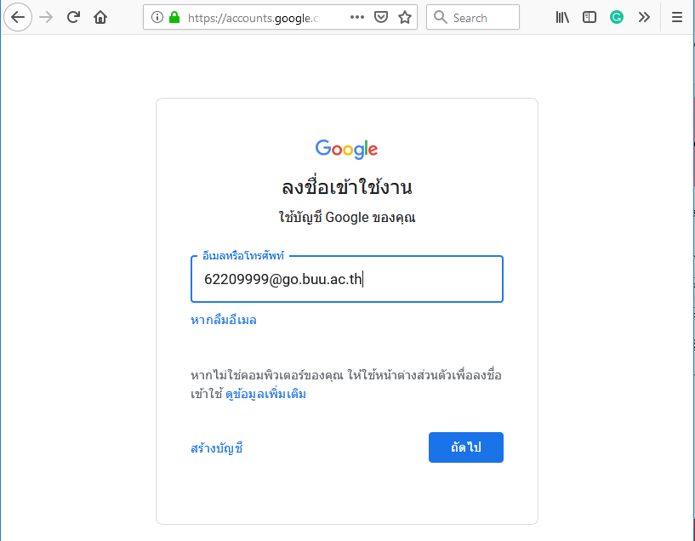

Slide 12
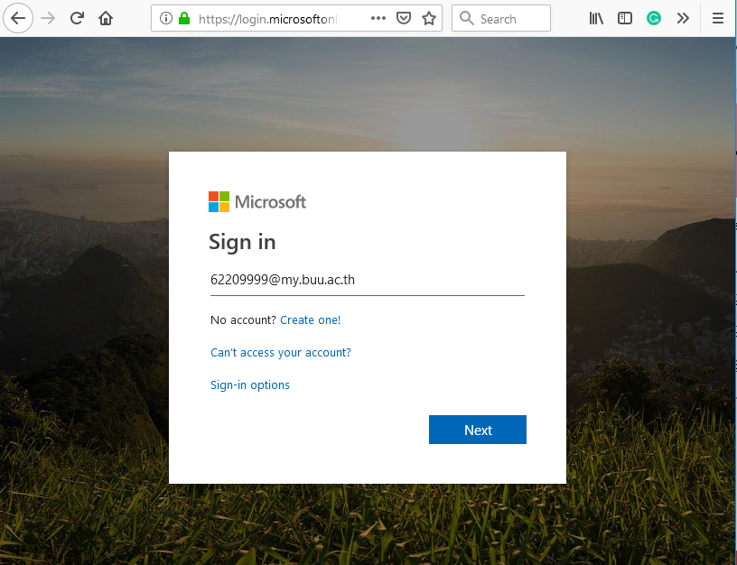

Slide 13
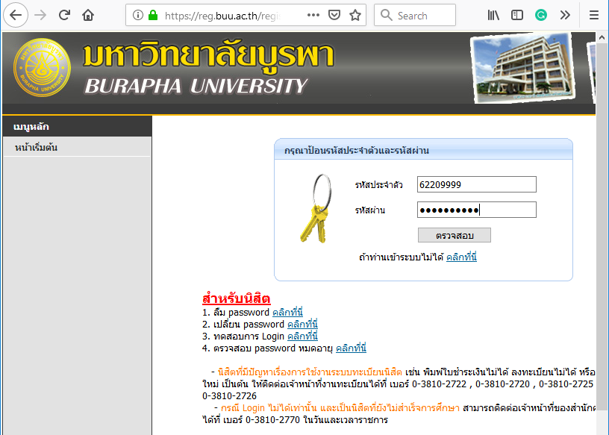

Slide 14
การให้บริการระบบเครือข่าย
Internet (ผ่าน UniNet)
10 Gbps
1 Gbps
1 Gbps
1 Gbps
1 Gbps
ระบบเครือข่ายวิทยาเขตจันทบุรี
วข.จันทบุรี
ระบบเครือข่ายมหาวิทยาลัยบูรพา
บางแสน
ระบบเครือข่ายวิทยาเขตสระแก้ว
วข.สระแก้ว

Slide 15
การเชื่อมต่อระบบเครือข่าย
BuuNet - ระบบเครือข่ายของมหาวิทยาลัย แบบสาย (LAN)
สถานที่ให้บริการ การใช้งานระบบเครือข่าย ที่ห้องปฏิบัติการคอมพิวเตอร์ (LAB) ของคณะหรือของสำนักคอมพิวเตอร์
Buu-WiFi – ระบบเครือข่ายไร้สาย
ชื่อ “WiFi” สำหรับเชื่อมต่อ (SSID)
Buu-WiFi
Buu-WiFi by AIS
Buu-WiFi by TRUE
eduroam (!ตอนล็อกอินให้ใช้ 62205679@buu.ac.th)
สถานที่ให้บริการ สามารถใช้งานได้ทุกอาคาร ณ บริเวณ public area ของอาคาร กระจายทั่วทั้งมหาวิทยาลัย เฉพาะที่บูรพาบางแสน มีกว่า 1,700 จุด

Slide 16
การ login ก่อนใช้อินเทอร์เน็ต
เว็บไซต์สำหรับ login ก่อนใช้อินเทอร์เน็ต
https://login.buu.ac.th/
เมื่อ login แล้ว, ดูข้อมูลการใช้งานที่
https://info.buu.ac.th/

Slide 17
การเชื่อมต่อระบบเครือข่าย
BuuVPN
คือ ระบบเครือข่ายแบบเสมือน ที่จำลอง ว่าถึงแม้เราจะอยู่ที่บ้านหรืออยู่นอกมหาวิทยาลัยบูรพา แต่เสมือนว่าเราใช้งานระบบเครือข่ายอยู่ภายในมหาวิทยาลัย
ใช้อย่างไร ต้องติดตั้งโปรแกรมสำหรับการเชื่อมต่อ (OpenVPN) จากนั้นเชื่อมต่ออินเทอร์เน็ตของที่บ้านให้ได้ก่อน เปิดโปรแกรมการเชื่อมต่อโดยล็อกอินด้วย User/Password ของตัวเอง http://vpn.buu.ac.th/
การสืบค้น e-library ของสำนักหอสมุด แนะนำให้ใช้
ระบบ Single Sign on ของสำนักหอสมุดhttp://edatabases.lib.buu.ac.th/login

Slide 18
ระบบบริการที่อำนวยความสะดวก
ระบบ One stop Service
คือ ระบบที่รวมทุกอย่างที่เกี่ยวกับนิสิตให้มาอยู่ในระบบเดียว เว็บเดียว
ตั้งแต่ ข้อมูลสถานะการเรียน, การเปลี่ยน password สำหรับ Buu-Account, ตรวจสอบภาระหนี้ เป็นต้น
ใช้ได้ที่ http://oss.buu.ac.th/
ระบบ MyID
คือ ระบบสารที่จะอำนวยความสะดวกด้าน User และ Password สำหรับเข้าใช้สารสนเทศต่าง ๆ ของมหาวิทยาลัย
https://myid.buu.ac.th/

Slide 19
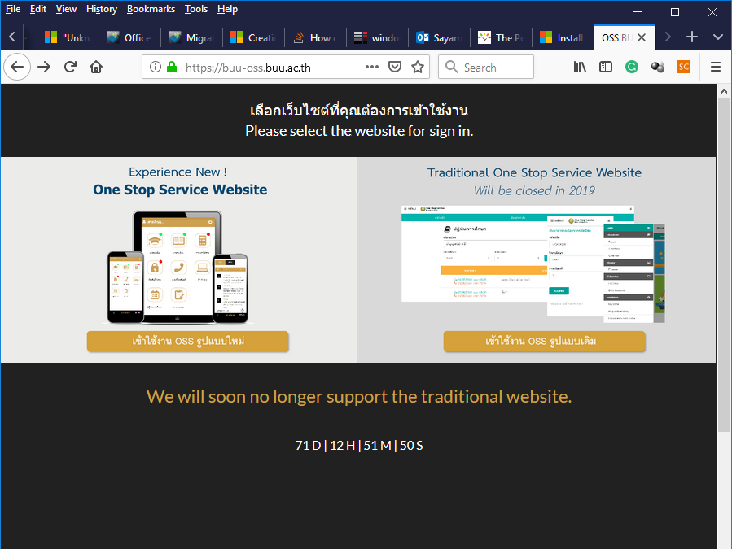

Slide 20
สิทธิประโยชน์อื่น ๆ
E-mail และ Cloud Service
http://email.buu.ac.th/
Google Apps เป็นบริการบน Cloud Computing เพื่อสนับสนุนการเรียนรู้และการติดต่อสื่อสารในรูปแบบออนไลน์
วิธีใช้ ไปที่ https://www.google.co.th แล้วล็อกอินด้วย
รหัสนิสิต@go.buu.ac.th เช่น 59921567@go.buu.ac.th
Office 365 เป็นบริการบน Cloud Computing เช่นกัน
วิธีใช้ ไปที่ https://www.office.com แล้วล็อกอินด้วย
รหัสนิสิต@my.buu.ac.th เช่น 62921567@my.buu.ac.th
**มี Office 365 License ให้ใช้งาน**
IT-Clinic
เป็นบริการสำหรับซ่อมเครื่องคอมพิวเตอร์หรือติดตั้งโปรแกรม ติดต่อได้ที่ห้อง 102 อาคารสำนักคอมพิวเตอร์ โทรภายใน 2764

Slide 21
วิธีดาวน์โหลด Office 365
ไปที่เว็บ https://www.office.com
ล็อกอินด้วย 62209999@my.buu.ac.th
เลือกลูกศรชี้ลง ตรงปุ่ม “Install Office” ด้านขวามือ (บน)
เลือก “Other install options”
จากนั้นก็เลือก Download Office ที่เป็น 32 Bit หรือ 64 Bit ให้ตรง platform ของ Windows

Slide 22
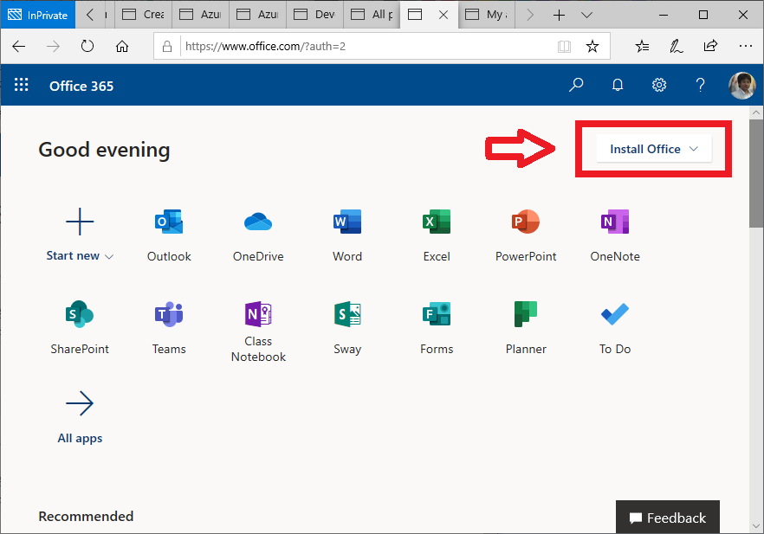

Slide 23
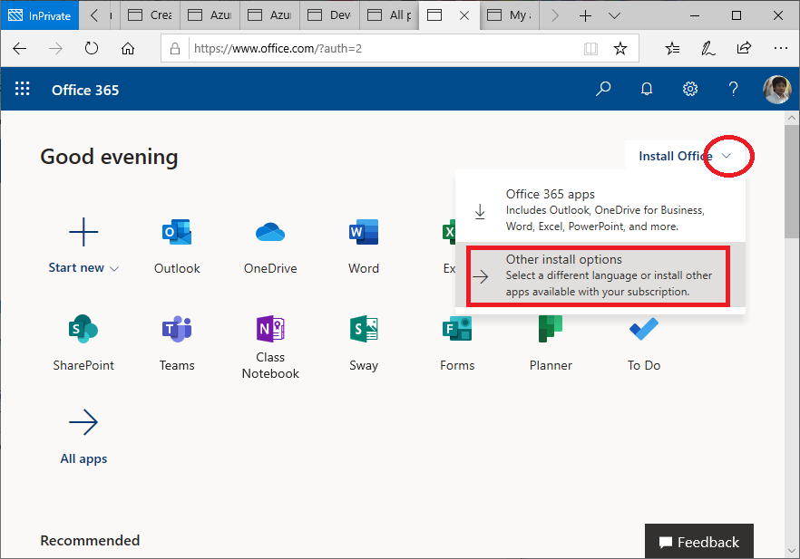

Slide 24
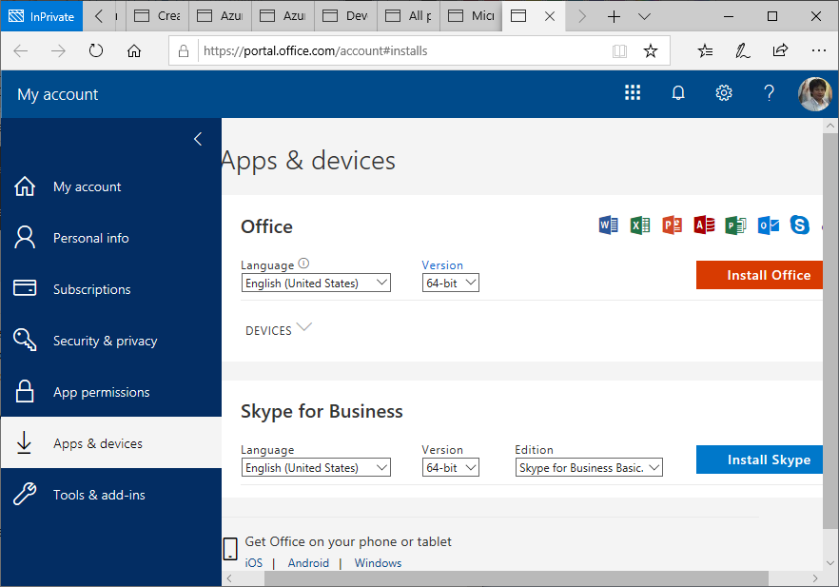

Slide 25
การใช้ E-mail และ Cloud Service
https://www.google.com/
Login: 60921555@go.buu.ac.th

Slide 26
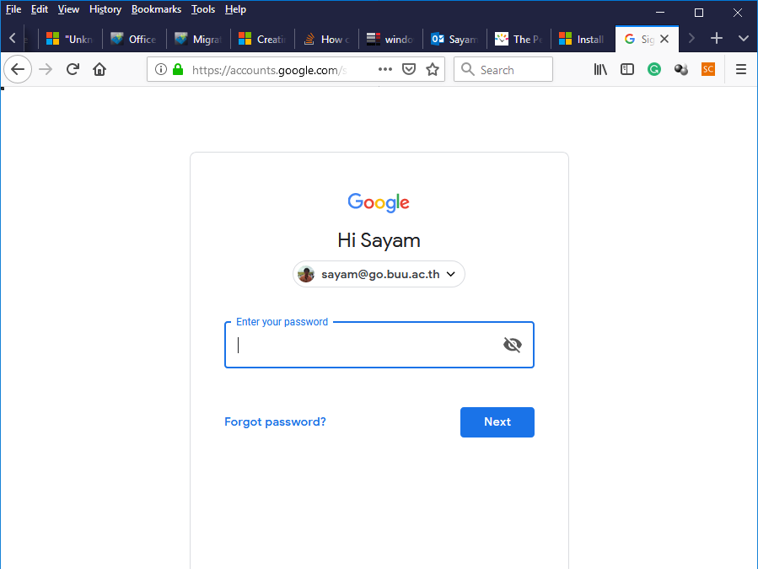

Slide 27
E-mail และ Cloud Service (2)
https://www.office.com/
Login: 62120555@my.buu.ac.th

Slide 28
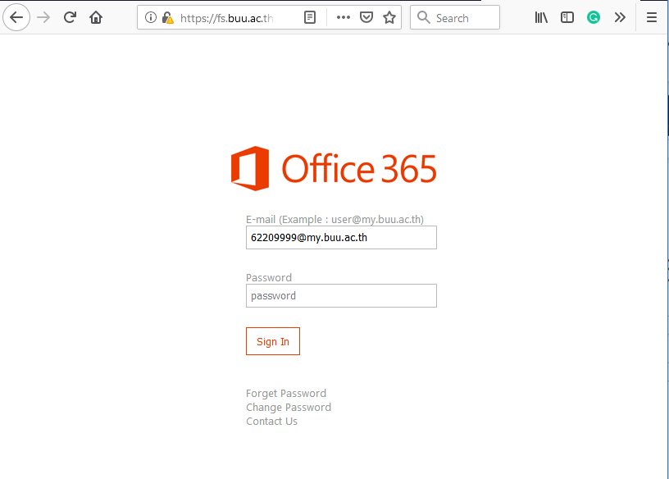

Slide 29
สิทธิประโยชน์อื่น ๆ
Microsoft Azure Devtools
Microsoft เป็นผู้สนับสนุน ให้ใช้ฟรี สำหรับการศึกษา
https://azureforeducation.microsoft.com/devtools
ล็อกอินด้วย 62209999@my.buu.ac.th

Slide 30
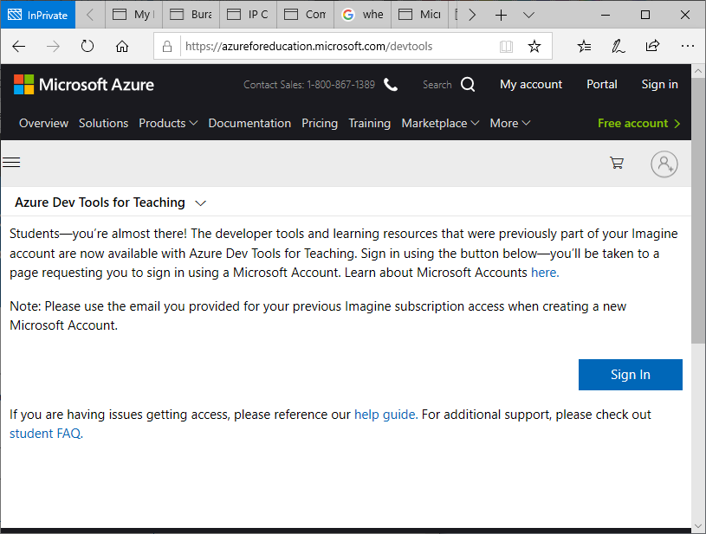

Slide 31
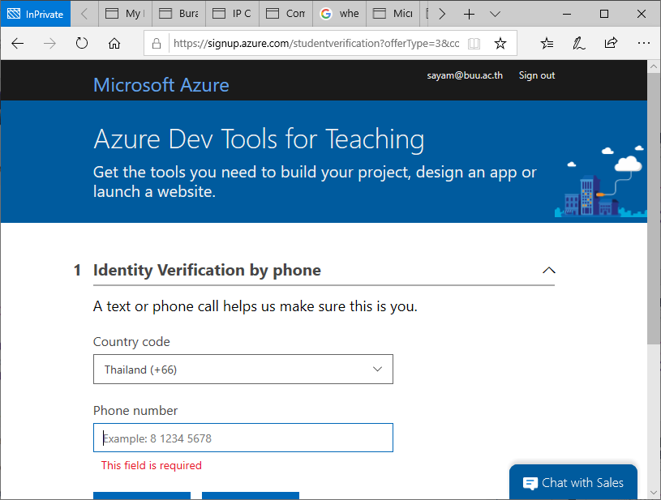

Slide 32
สถานที่บริการ
IT Clinic - สำนักคอมพิวเตอร์ ชั้น 1 ห้อง 102
ห้อง LAB คอมพิวเตอร์ – สำนักคอมพิวเตอร์ ชั้น 1 ห้อง 105
Learning Space
ศูนย์กิจกรรมนิสิต ชั้น 2
อาคารเฉลิมพระเกียรติฉลองสิริราชสมบัติครบ 60 ปี (อาคารเรียนรวม, KB)

Slide 33
การติดต่อ
https://www.facebook.com/computerburapha
http://oss.buu.ac.th/
http://ccservices.buu.ac.th/helpdesk
http://www.ict.buu.ac.th/
เบอร์โทรศัพท์
038102770, 038102771, 038102774, 038102549, 038102764
เวลาให้บริการ
08:30-23.50 น. หยุดวันนักขัตฤกษ์, ปิดเทอมเปิดถึง 16:30 น.

Slide 34
ระบบสารสนเทศและเว็บไซต์ที่นิสิตควรรู้
ระบบบริการการศึกษา http://reg.buu.ac.th/
ระบบ ithesis https://ithesis.buu.ac.th/
ระบบการบริหารจัดการการเรียนการสอน (BUU LMS: Moodle) https://lmsnew.buu.ac.th/
เว็บไซต์มหาวิทยาลัย http://www.buu.ac.th/ (สามารถ Link ไปยังคณะ/ส่วนงานอื่น)
เว็บไซต์สำนักคอมพิวเตอร์ http://www.ict.buu.ac.th/
เว็บไซต์สำนักหอสมุด http://www.lib.buu.ac.th/

Slide 35
เว็บไซต์มหาวิทยาลัย
https://www.buu.ac.th/

Slide 36
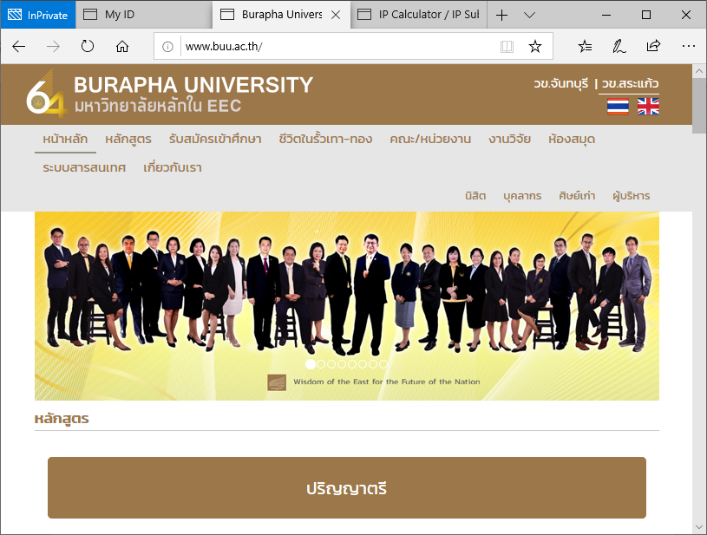

Slide 37
เว็บไซต์ระบบ LMS
https://lmsnew.buu.ac.th/

Slide 38
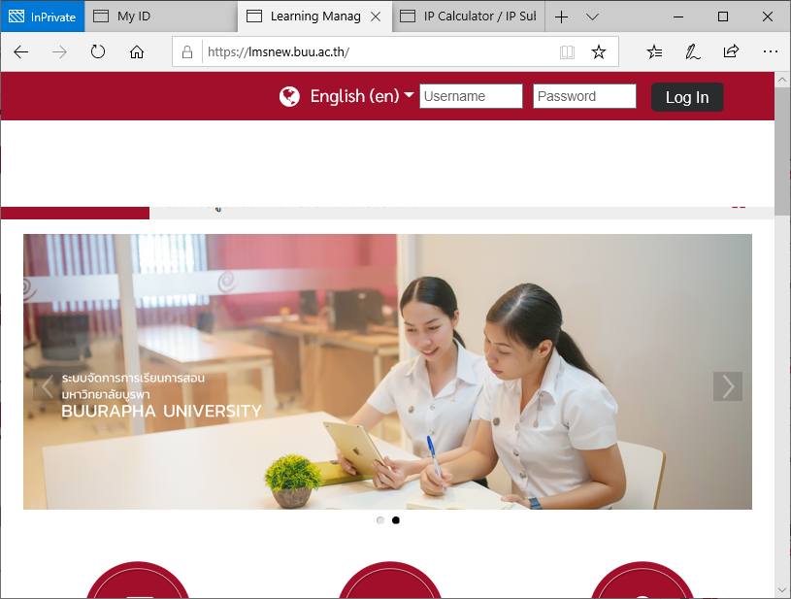

Slide 39
เว็บไซต์สำนักคอมพิวเตอร์
https://ict.buu.ac.th/

Slide 40
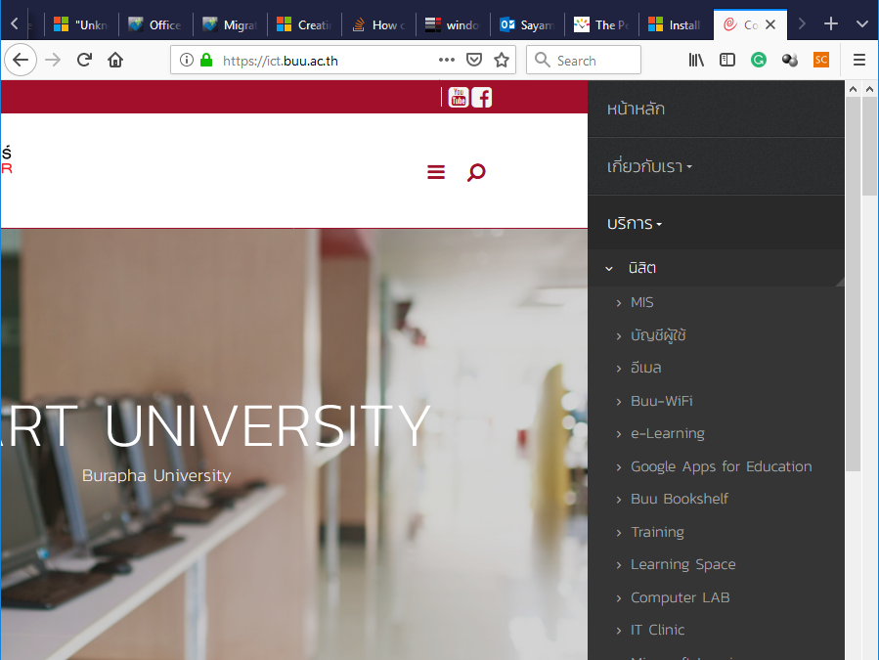

Slide 41
เว็บไซต์ระบบทะเบียน (reg)
https://reg.buu.ac.th/

Slide 42
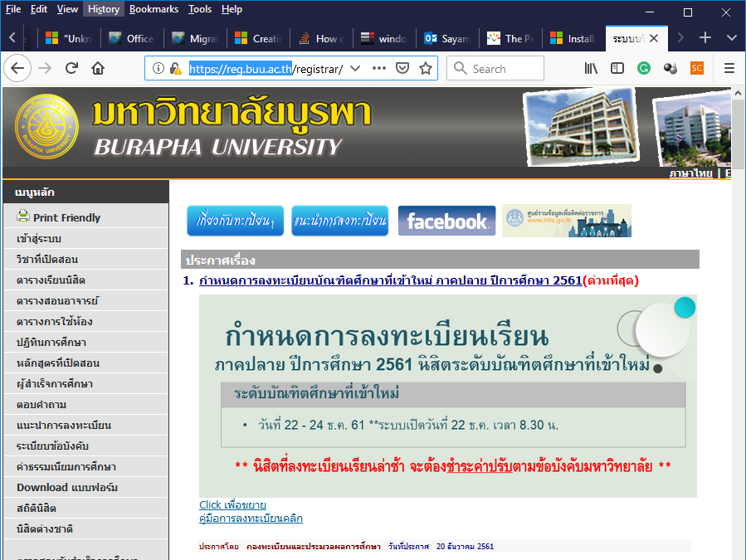

Slide 43
เว็บไซต์สำนักหอสมุด
https://www.lib.buu.ac.th/

Slide 44
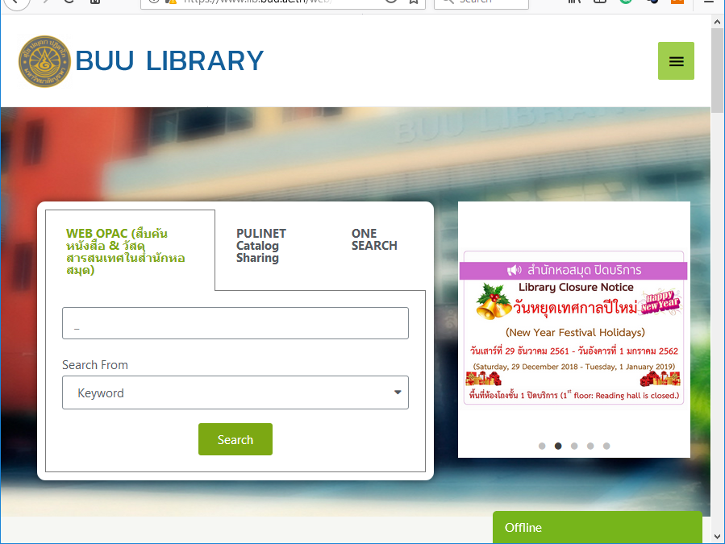

Slide 45
เว็บไซต์ระบบ ithesis
https://ithesis.buu.ac.th/

Slide 46
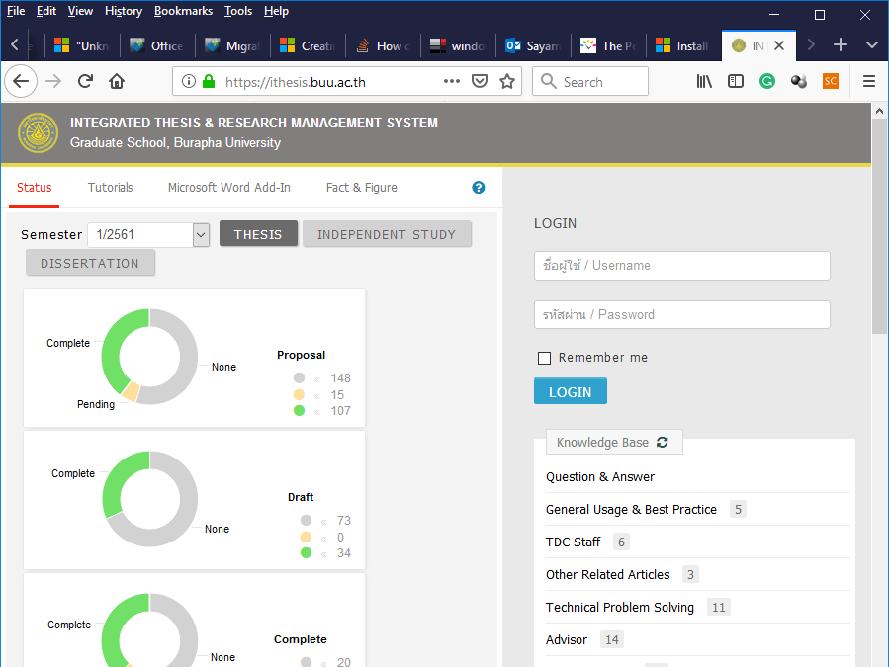

Slide 47
Thank You

